Slide 1
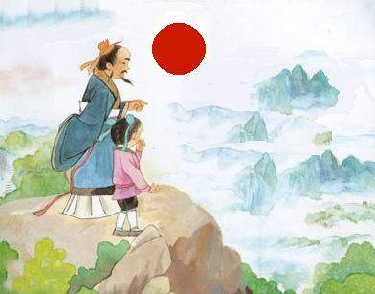
huà
咏华山

Slide 2

华
huá( 华丽 )
huà( 华山 )

Slide 3
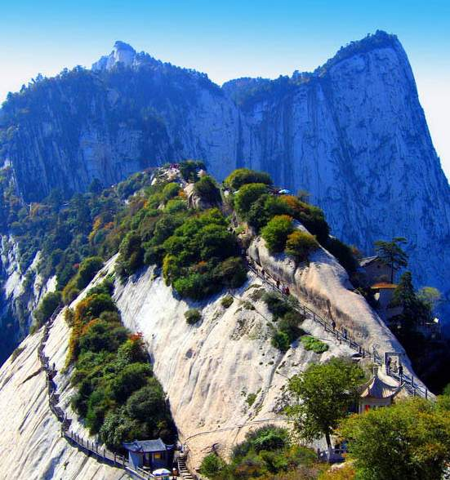

Slide 4
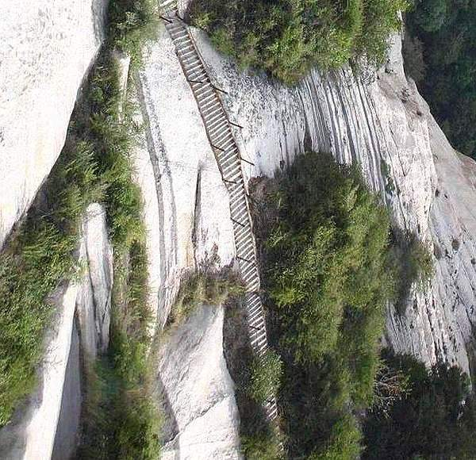

Slide 5
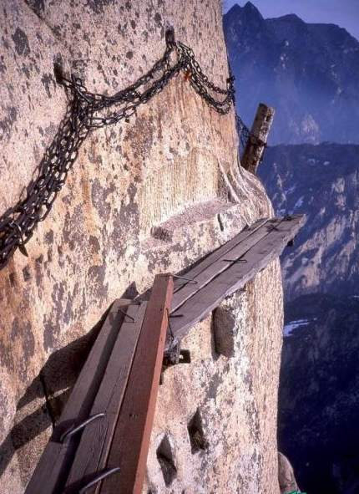

Slide 6
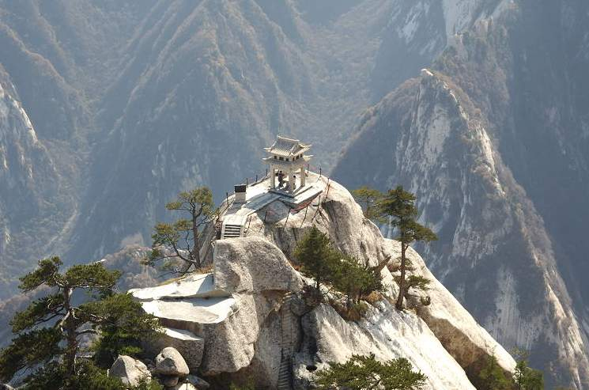

Slide 7
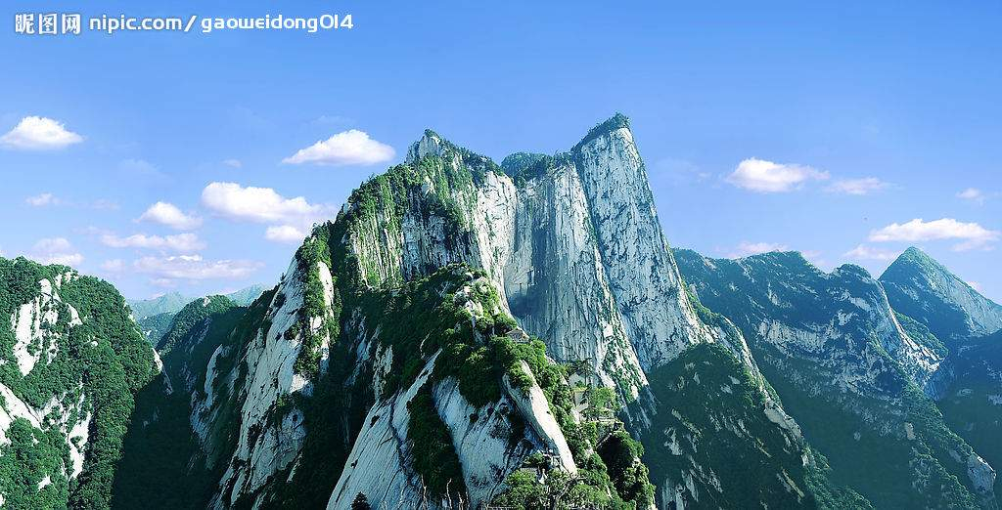


Slide 8
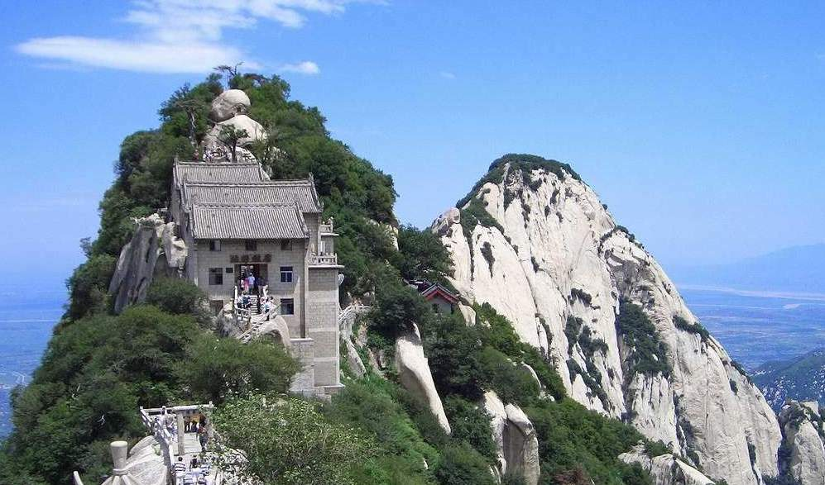

Slide 9
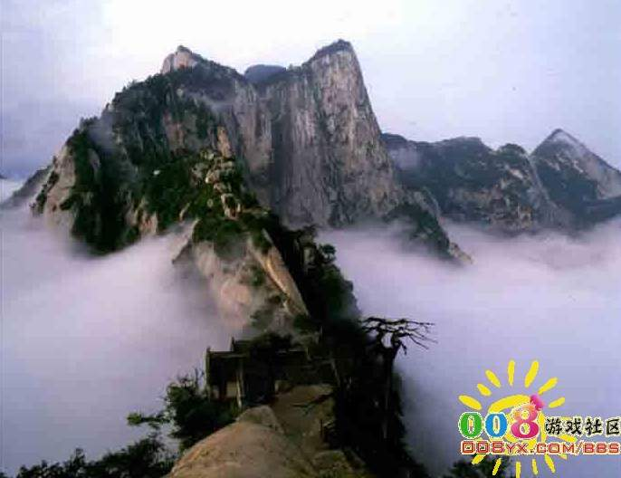

Slide 10
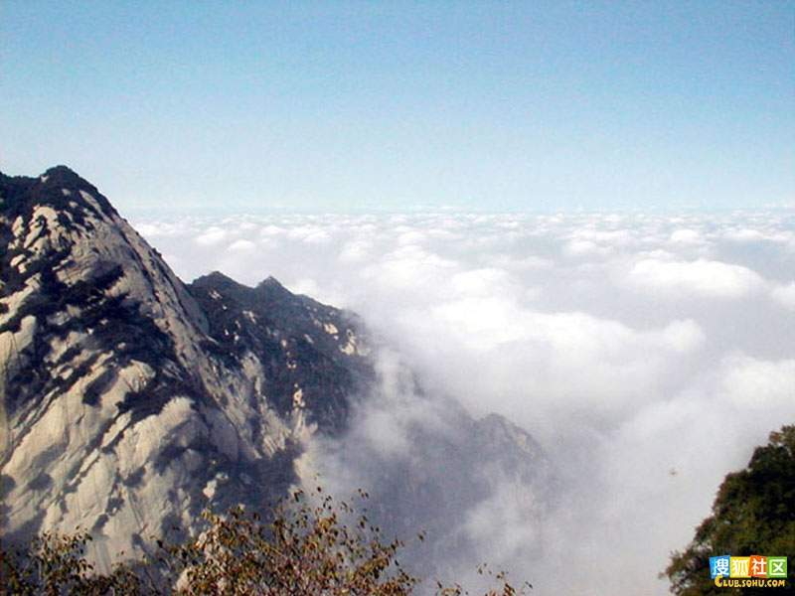
说一说：华山给你留下了怎样的印象？

Slide 11

kòu
寇准
咏华山
歌咏赞美

Slide 12
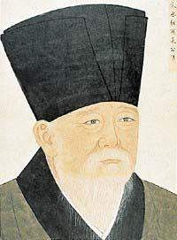
寇准 北宋政治家﹑诗人。为人刚直，因多次直谏，渐被皇帝重用。少年时的寇准，聪明好学，从书本上学得许多知识和道理。

Slide 13


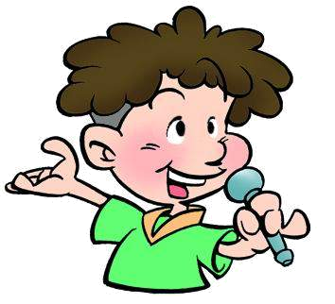


咏华山
我
会
认
kòu
yǒng
寇
咏
yán
沿
dǐng
jīn
顶
禁
nán
难
chēnɡ
yín
sòng
称
诵
吟

Slide 14
sòng kòu suì yong
宋代 寇准 七岁 咏华山
jiān nán yāo dǐng yan
艰难 山腰间 山顶 沿着
jīn yín sòng zàn
情不自禁 吟诵 称赞

Slide 15
宋代 寇准 七岁 咏华山
艰难 山腰间 山顶 沿着
情不自禁 吟诵 称赞

Slide 16
古时候，有个小孩儿跟先生去登华山。

Slide 17
huà
华山
姓华
华

Slide 18
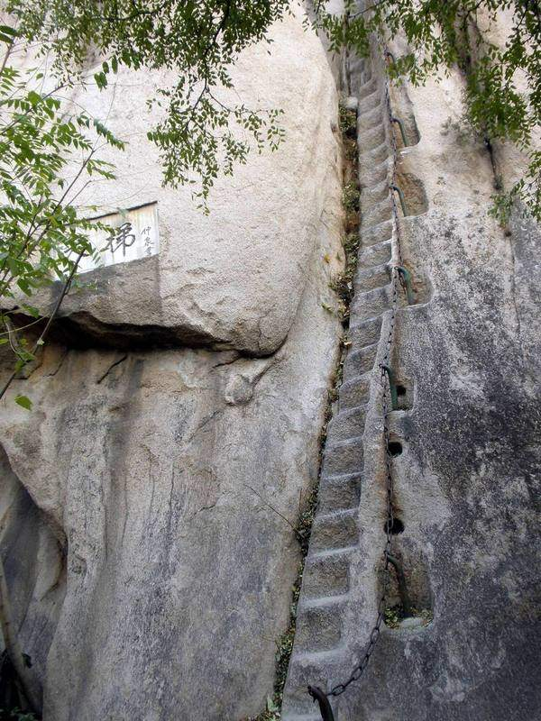
他们沿着山路艰难地爬上山顶。

Slide 19
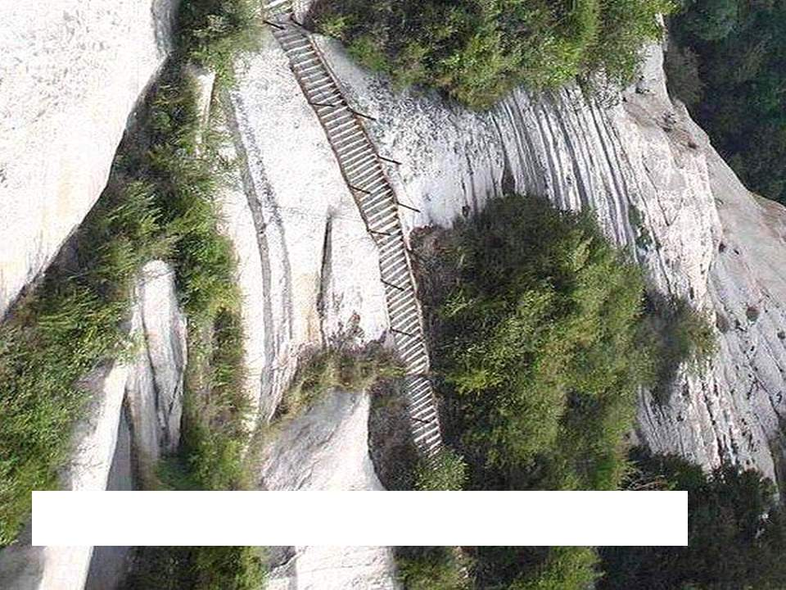
他们沿着山路艰难地爬上山顶。
艰难

Slide 20
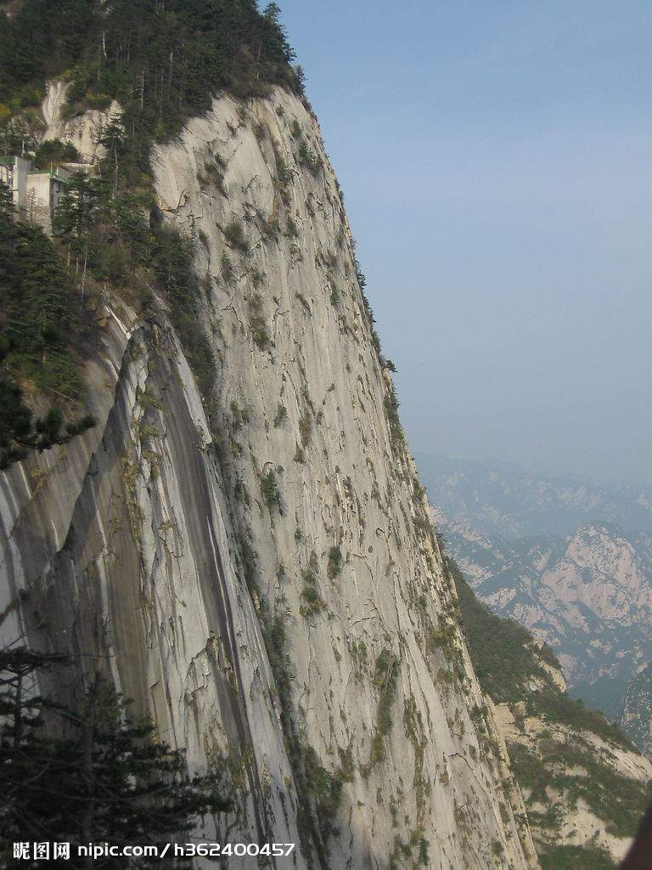
啊！华山真高哇！

Slide 21
啊！华山真高哇！

Slide 22
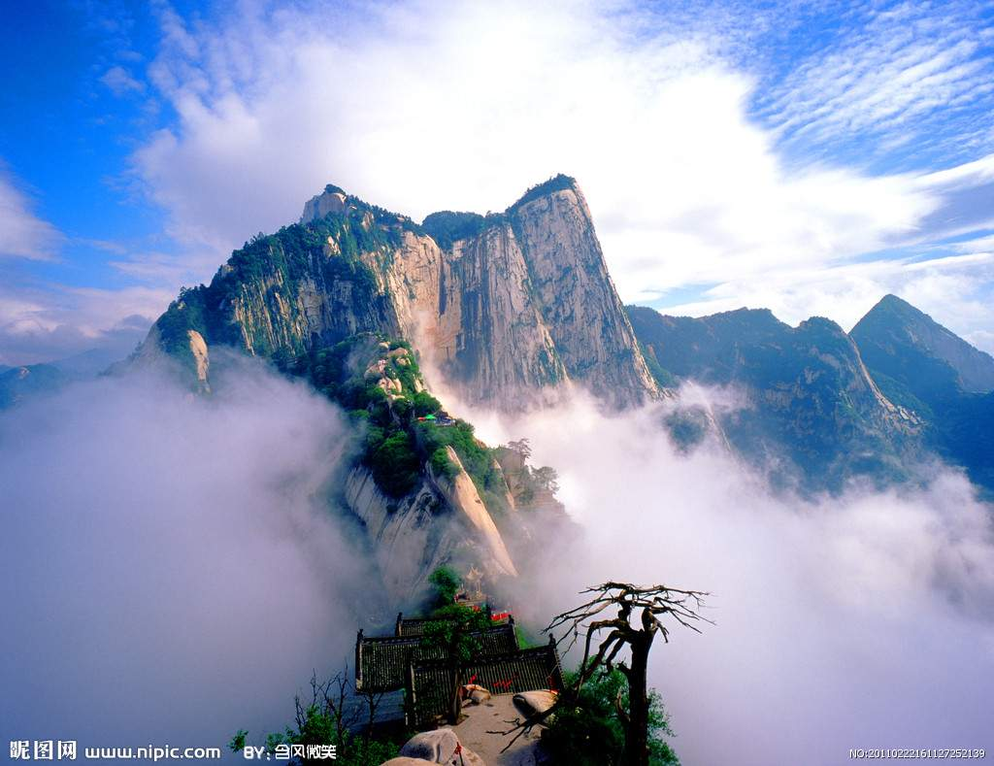
除了蓝天，远远近近的山都在自己的脚下。

Slide 23
除了蓝天，远远近近的山都在自己的脚下。
前前后后
大大小小
来来往往
日日夜夜
……

Slide 24
太阳显得那么近，山腰间飘着朵朵白云。

Slide 25
jiān
中间时间
间
人间
午间

Slide 26
啊!华山真高哇！除了蓝天，远远近近的山都在自己的脚下。太阳显得那么近，山腰间飘着朵朵白云。

Slide 27
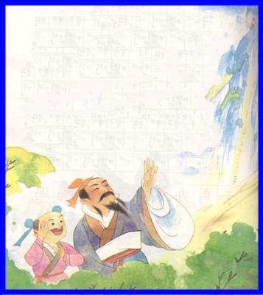
只有天在上，更无山与齐。
举头红日近，回首白云低。

Slide 28
yǔ
参与 与众不同
与其
与共
与

Slide 29
qí
齐全
到齐
齐
齐心对齐

Slide 30
只有天在上，更无山与齐。
除了蓝天，远远近近的山都在自己的脚下。
举头红日近，回首白云低。
太阳显得那么近，山腰间飘着朵朵白云。

Slide 31
小孩儿情不自禁地吟诵起来：
只有天在上，
更无山与齐。
举头红日近，
回首白云低。

Slide 32
小孩儿情不自禁地吟诵起来：
只有天在上，
更无山与齐。
举头红日近，
回首白云低。
你能加上动作吟诵这首诗吗？

Slide 33
“好诗！好诗！”先生连连点头称赞。

Slide 34

chēng
名称称号
称呼
自称
称

Slide 35
“好诗！好诗！”先生连连点头称赞。
（赞美)（赞扬)

Slide 36
小孩儿情不自禁地吟诵起来：
只有天在上，
更无山与齐。
举头红日近，
回首白云低。
“好诗！好诗！”先生连连点头称赞。

Slide 37
这个小孩儿就是宋代的寇准，那年才七岁。

Slide 38
dài
古代年代
一代
宋代
代

Slide 39
山
suì
岁月岁数
十岁
万岁
岁

Slide 40
这个小孩儿就是宋代的寇准，那年才七岁。

Slide 41
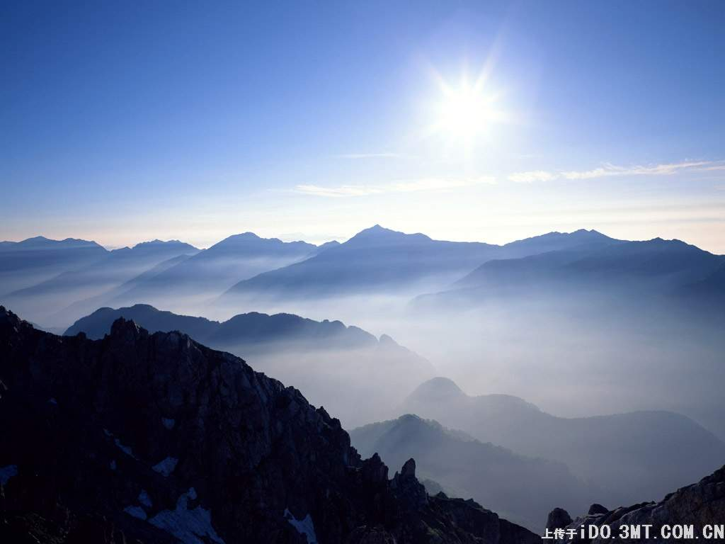
题西林壁
北宋·苏轼
横看成岭侧成峰，
远近高低各不同。
不识庐山真面目，
只缘身在此山中。

Slide 42
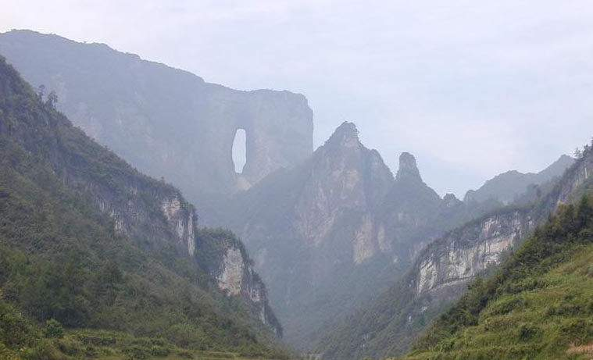
望天门山
唐·李白
天门中断楚江开，碧水东流至此回。 两岸青山相对出，孤帆一片日边来。

Slide 43
你知道吗？
五岳是中国五大名山的总称。即东岳泰山（位于山东）、西岳华山（位于陕西）、北岳恒山（位于山西）、中岳嵩山（位于河南）、南岳衡山（位于湖南），其中泰山居首。五岳景色各有特点，受到许多游客的青睐，许多文人作家也留下了大量诗文作品。

Slide 44
描写祖国壮丽河山的古诗还有很多，请大家课后搜集。

